Slide 1


№1
№2
№3
№4
№5
№6
Задание
№1
Задание
№2
Задание
№3

Slide 2


в е т е р
Е
Е

Slide 3




ч р а

Slide 4









п г о д а

Slide 5
о б л к о
о б л к о
а

Slide 6


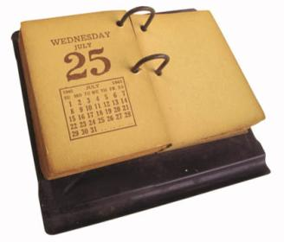
А
к а л н д а р ь
Е

Slide 7

м е с ц
я
я

Slide 8
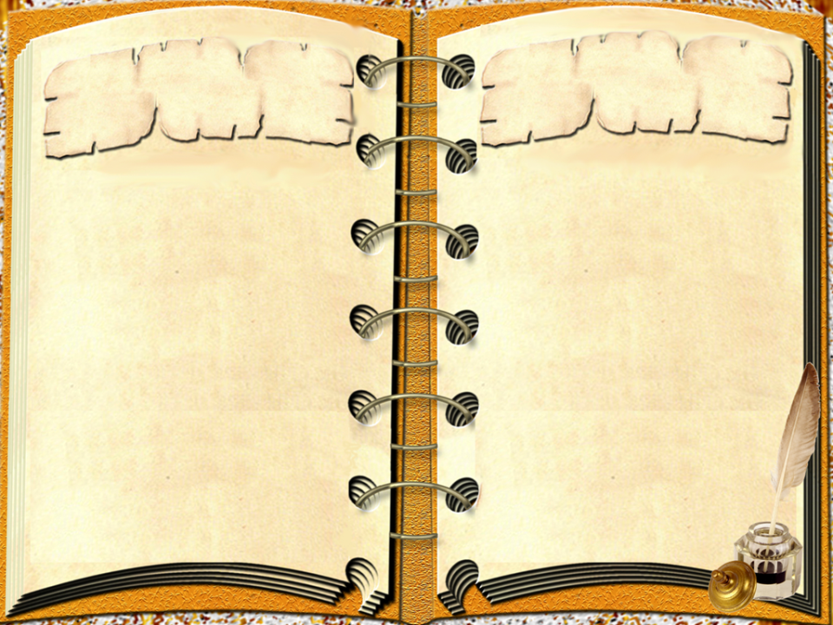
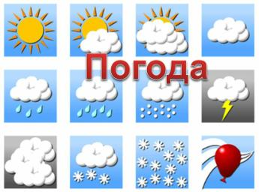
ПОГОДА
ПОГОДА
Состояние атмосферы
в данном месте,
в данное время
Хорошая, плохая погода.
Солнечная, дождливая
погода.
Прогноз погоды.
Карта погоды.
Сидеть у моря, ждать
погоды (о длительном
ожидании чего-нибудь
неопределенного).

Slide 9

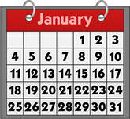
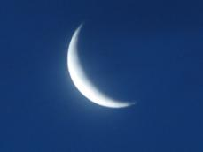
месяц
месяц
Тридцать дней, посвященных какому-нибудь общественному мероприятию,пропаганде чего-нибудь, месячник
Единица исчисления времени по солнечному календарю, равная одной двенадцатой части года (от 28 до 31 суток )
Диск луны или его часть

Slide 10

облако
облако
Светло-серые клубы, волнистые слои в небе, скопление сгустившихся в атмосфере водяных капель и ледяных кристаллов.
Облака плывут по небу.
Ветер гонит облака.
Кучевые облака.
Грозовое, дождевое облако.
До облаков (перен.: очень высоко).
Спуститься с облаков (перен.: от мечтаний обратиться к действительности)

Slide 11
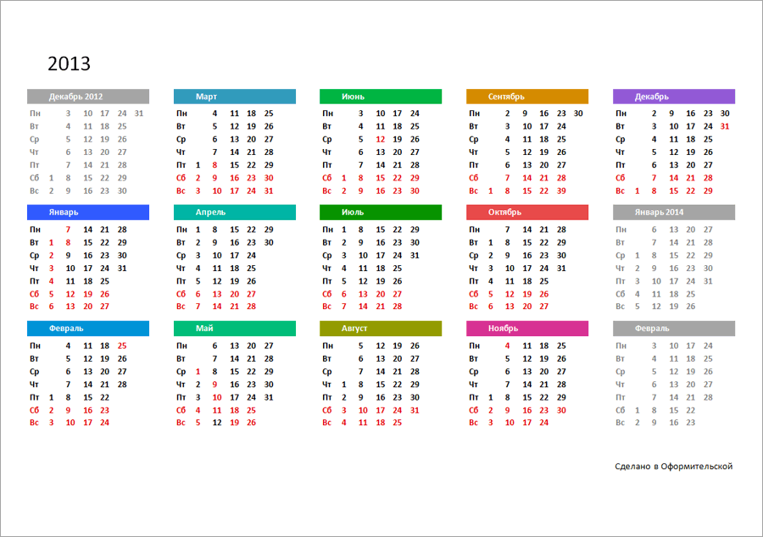
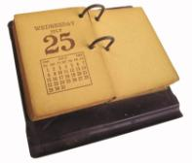
календарь
календарь
Таблица или книжка с перечнем всех дней в году
Распределение по времени (дням, месяцам) отдельных видов деятельности

Slide 12
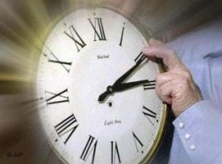
вчера
вчера
В день перед сегодняшним.
В недалёком прошлом.
День, предшествовавший сегодняшнему.
Искать вчерашнего дня
(тратить время на поиски
того, чего уже нет; шутл.).

Slide 13
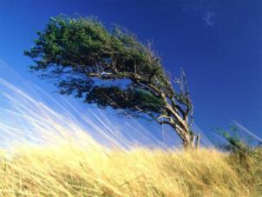
ветер
ветер
Движение, поток воздуха в горизонтальном направлении.
Скорость ветра.
Сильный, лёгкий ветер.
Попутный ветер.
Держать нос по ветру (перен.: приспосабливаться к
обстоятельствам).
Ищи ветра в поле (о беспо-
лезных поисках исчезнувшего).
Бросать слова на ветер
(говорить что-нибудь
безответственно, не подумав).

Slide 14
Востанови пословицу
Летний
Летний
день
мес. ц
кормит
я
кормит
.
мес. ц
день
.
Весна
Весна
да
восемь
дню
да
осень
-
на
дню
на
о
осень
п. год
-
восемь
.
.
п.год

Slide 15
Запиши фразеологизмы и их значания.
Витать в .бл.ках.
Бросать слова на вет.р.
Пропал как молодой мес.ц.
Ждать у моря п.годы.
Искать вч.рашнего дня.

Slide 16
О чём идёт речь? Запиши.
Чудесная,прекрасная,ветр.ная, безобл.чная… .
Лёгкое, воздушное,пушистое… .
Отрывной, перекидной, новый,
настольный… .
Порывистый, ураганный, ледяной, западный… .

